Slide 1
創新工程
創新工程理論與實務概要
臺北科大 王廷興教授

Slide 2
創新的概念圖
觀
念
價 值
創 新
點子
構想
創意
系統化
制度化
綜效化
有形
無形

Slide 3
創新－創造性毀滅
創新是辛勤、有系統的工作，所依賴的是「有組織的拋棄原則」，熊彼得將此形容為「創造性的毀滅」。

Slide 4
創意思維模式？
脫線思考
缺口思考
顛覆傳統

Slide 5
財富與知識的相關性
- - - - - 知識累積曲線 財富累積曲線
90
80
70
60
50
40
30
20
10
0
-10
財富 (%)
10 20 30 40 45 50 60 65 70 80 90
年齡(歲)

Slide 6
何謂技術？
技術
= 資訊
＋ 思考
＋ 實現方法
= 智能
＋ 勞力
=>創造價值
~~北科大王廷興~~

Slide 7
專業技術
專業的知識，經過不斷的萃練，持續的學習累積解決問題的知識與經驗，而形成的一種特殊智能，謂之。

Slide 8
工程創新的重要性
21世紀是「創新」的世紀，「不創新、就等死」是工程業界生存必然的要件。
工程是一切建設之母，要創新，就必須要能因應環境（內、外）的變化，於工程的生命週期中，順勢掌握機會，平時妥善儲備及厚值必要資源與能力及學習應用各領域的新發明、新觀念、新技術…等，來創造工程的價值，才能在劇烈競爭的生態下，永續經營及生存。同時間接的，也能促進國內其他工程相關產業的發展，深值國家的競爭力。
德國的西門子公司就是最好的例子。由於該公司，不斷的在工程上創新。例如：「磁浮交通系統及設備」；「各種電氣系統與設備」…等的創新成果，在工程相關產業，扮演著市場領導者的角色，不僅為該公司賺取了優厚的利潤，也激發了德國國內，相關產業的發展，在全世界也增強了，德國的經濟實力與競爭力。

Slide 9
工程創新的意涵
工程所涵蓋的範疇甚廣，但在本質上是屬系統性的架構。因此，應用「系統化創新模式」的理論與實務，於工程技術與管理上，達到創造「經濟價值」的目標，是一最有效的捷徑，其流程圖如圖（一）、圖（二）所示。

Slide 10
工程創新模式(來源機會)
來 源
意外的事件:
成功／失敗
不一致的現像
流程中的不合理
產業和市場的變遷
法令政策的改變
概念的變化
新知識、新技術…
等的應用
環境變動(內外)
政治、經濟、科技、社會、文化、…..
機 會
退出
市場
N
空
分析
評估
Y
時
＊方向 ＊動能
＊速度 ＊幅度
＊制度化＊系統化
＊務實化＊前瞻化
創新思維／知識管理
～北科大 王廷興教授～

Slide 11
工程創新模式(活動)
取代
新設備、新材料
新工法、新技術
…等
Y
拋棄
N
Y
效益
工期
成本
品質
營運
節能
安全
改善
矯正
ＰＤＣＡ
拋棄計畫：
既有設備、材料、工法、技術服務…等
Y
創
新
方
案
N
創新評估機制
價值?
拋 棄 ？
Y
增能
性能
功能
用途
N
Y
N
Y
突破
新科技
新知識
新發明
….
Y
N
拋棄
存檔／心得
N
創新方案
創新思維/知識管理
～北科大 王廷興教授～

Slide 13
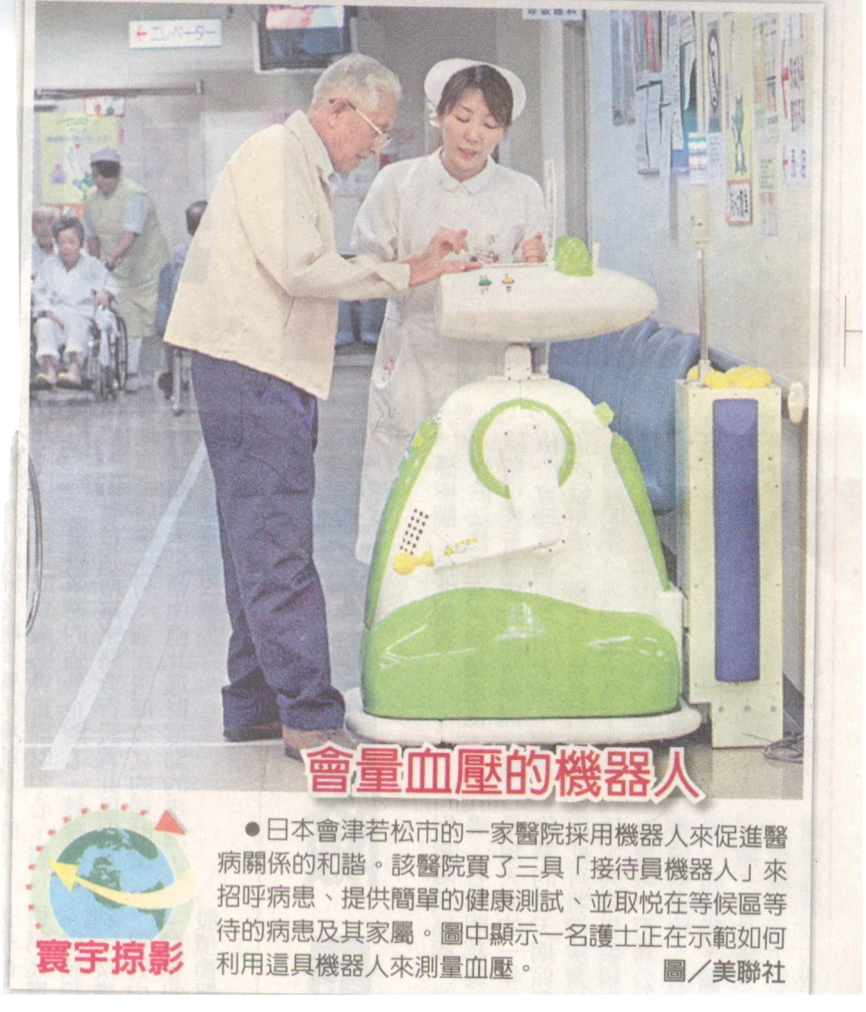

Slide 14
創新應用(企劃書之撰寫) 一、撰寫企劃書（服務建議書）步驟及要點
開始
充實各章節必要之資料，務求針對評選要點及評委評價模式，明確表達
知識管理工程相關知識含技術及管理（平時作業）
交付影印
及裝訂成冊
製作摘要置於服務建議書開啟顯著之位置
研讀招標公告依技術及管理分別詳列其基本需求
如期
投標
檢討各章節之內容（技術及管理）是否具有創新及產生有價值之效益？
N
深入分析、探討評分項目及權重並與上一步驟之結果整合
Y
結束
文書作業裝訂前再檢視是否合乎之規定。另製作簡報資料
N
編定章節大綱，將上一步驟之資料歸納入各章節中。
Y

Slide 15
創新應用(企劃書之撰寫) 二、評委的評價要點
企畫書(服務建議書)，之編撰是否完整？章、節是否合乎招標文件要求？
內容是否敘述明確，符合評選項目之需求？
技術層面，首要系統架構，是否正確？是否具有將來性？是否操作簡便？是否維護容易？備品是否充裕？採用設備是否優於招標文件之基本需求？
管理層面，是否依據工程會規定之「施工及品管」作業規定？工期是否管控得宜？驗收計畫？測試計畫？維保計畫？施工安全計畫？現場因應計畫？
人力結構：實際在職人員經歷更加重要。
財務結構：財務是否正常？營運狀況如何？是否獲利？現金流量？
創新價值？採用新知識、新技術、新工法、新設備…等能驗證提升該案「效益及價值」之創新方案。

